Slide 1

8

Slide 2

8

Slide 3

8

Slide 4
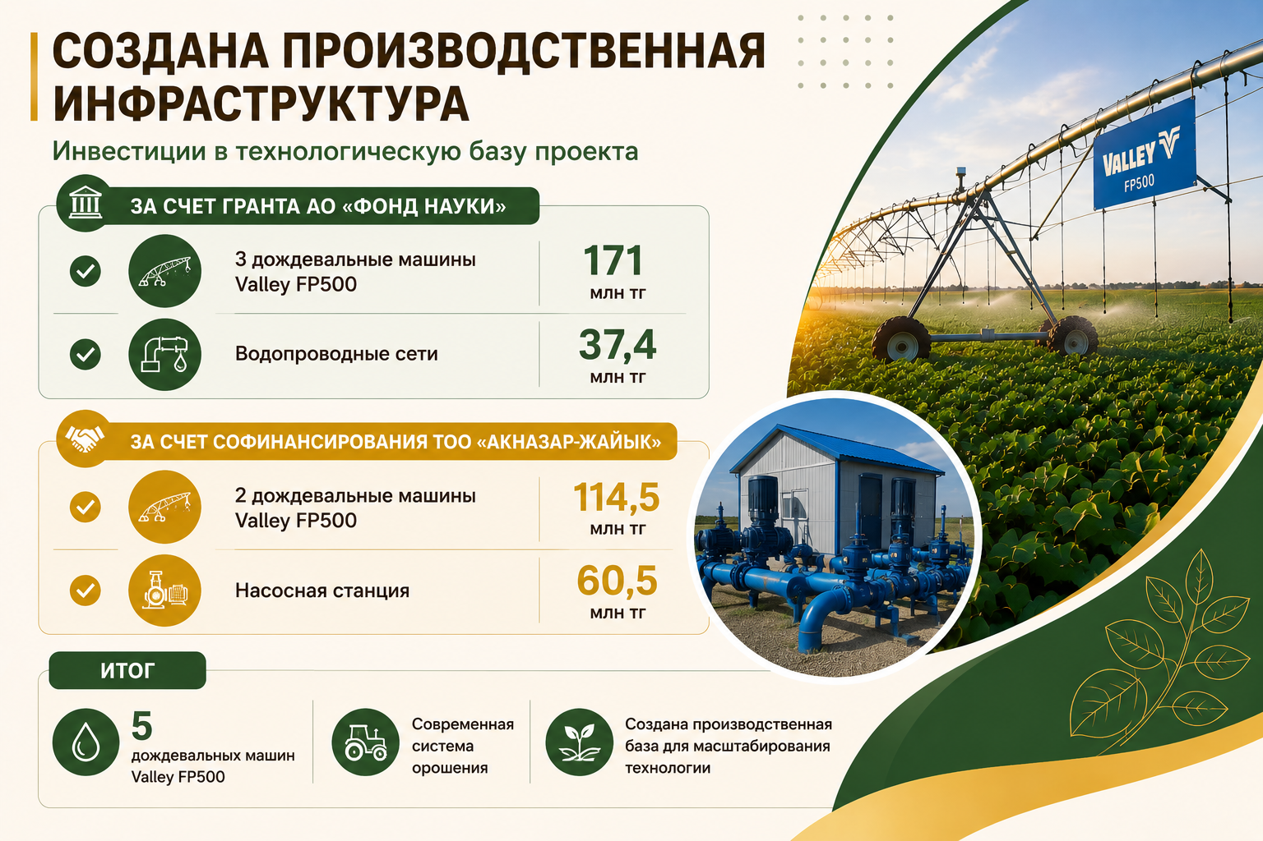
8

Slide 5

8

Slide 6

8

Slide 7

8

